Slide 1
Web серверы. NGINX.

Slide 2
Цель и задачи занятия
Цель
Познакомиться с web серверами на примере nginx
Задачи
Понять что такое web сервер.
Иметь представление об архитектуре nginx
Отличия nginx от apache
Освоить базовые настройки проксирования
Освоить настройки prerender
Освоить настройки HTTPS
Практика

Slide 3
План занятия
Что такое web сервер.
Uniform Resource Identifier
HyperText Transfer Protocol
Описание Nginx
Преимущество nginx над apache
Структура конфигурационного файла
Раздача статического содержимого
Конфигурация prerender
Конфигурация https
Практические задание
Ответы на вопросы

Slide 4
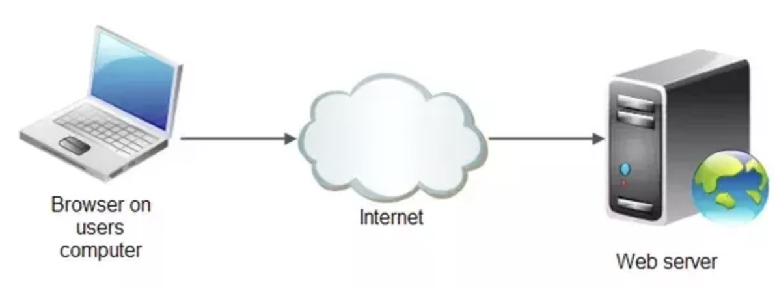
Что такое Web сервер
Web сервер — сервер способный принимать http запросы от клиентов
Сервер – компьютер который имеет доступ в интернет и на котором размещен искомый ресурс
Клиент – компьютер который имеет доступ в интернет, который запрашивает ресурс

Slide 5
Uniform Resource Identifier - URI
URI — символьная строка, позволяющая идентифицировать
какой-либо ресурс:
документ, изображение, файл, службу,
ящик электронной почты и т. д.
Прежде всего, речь идёт о ресурсах сети Интернет и
Всемирной паутины.
URI предоставляет простой и расширяемый способ
идентификации ресурсов.
Расширяемость URI означает, что уже существуют несколько схем идентификации внутри URI,
и ещё больше будет создано в будущем.
Примеры
http
mailto
ftp
file
и т.д.

Slide 6
HyperText Transfer Protocol - HTTP
HTTP - это прикладной протокол для передачи гипертекстовых документов, таких как HTML.
Он создан для связи между веб-браузерами и веб-серверами, хотя в принципе HTTP
может использоваться и для других целей. Протокол следует классической клиент-серверной
модели, когда клиент открывает соединение для создания запроса, а затем ждет ответа.
HTTP - это протокол без сохранения состояния, то есть сервер не сохраняет никаких
данных (состояние) между двумя парами "запрос-ответ". Несмотря на то, что HTTP
основан на TCP/IP, он также может использовать любой другой протокол транспортного
уровня с гарантированной доставкой.

Slide 7
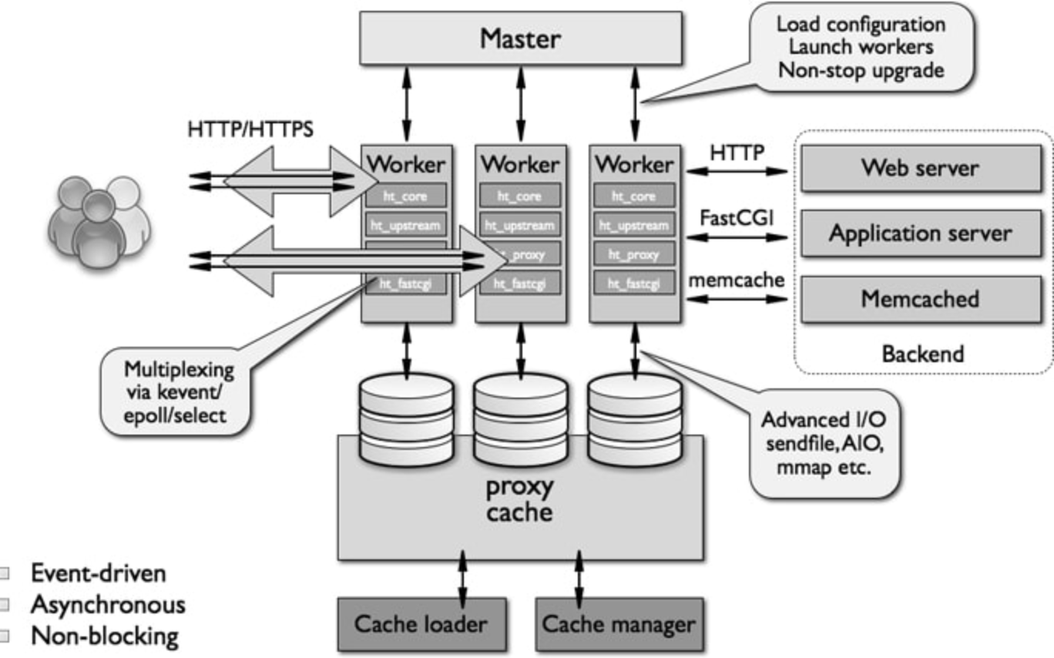
NGINX
nginx [engine x] — это HTTP-сервер и обратный прокси-сервер, почтовый прокси-сервер, а также TCP/UDP прокси-сервер общего назначения.

Slide 8

Преимущество nginx над apache

Slide 9
Структура конфигурационного файла
nginx состоит из модулей, которые настраиваются директивами:
http - предоставляет контекст конфигурационного файла, в котором указываются директивы HTTP-сервера.
server - Задаёт конфигурацию для виртуального сервера.
location - Устанавливает конфигурацию в зависимости от URI запроса.
файл в конфигурации расположен /etc/nginx/sites-enabled/default.
Nginx на windows ограничен (только коробка), на linux можно собирать nginx под свои задачи, дополняя его модулями.

Slide 10
Раздача статического содержимого
http {
server {
listen 8080;
location ~ \.(gif|jpg|png)$ {
root /data/images;
}
}
}

Slide 11
Настройка простого прокси-сервера
http {
server {
location / {
root /data/www;
}
location / {
proxy_pass http://localhost:8080;
} }
}

Slide 12
Настройка Prerender
https://gist.github.com/thoop/8165802

Slide 13
Настройка HTTPS
Необходимо иметь 3 сертификата, корневой, промежуточный и клиентский
Настроенные редиректы с http на https
Не забываем про prerender
Проксирование на backend

Slide 14
Домашнее задание
Сделать reverse proxy сервер с помощью nginx.
Настроить prerender
Настроить https

Slide 15
Вопросы для самоконтроля
Что такое web сервер?
Что такое протокол http
Главное преимущества nginx над apache
Для чего нужны upstream в nginx

Slide 16
Вопросы?
@InnoAndrez

